Slide 1
Генрих VIII и его реформация Henry VIII and his reforms
7 класс

Slide 2
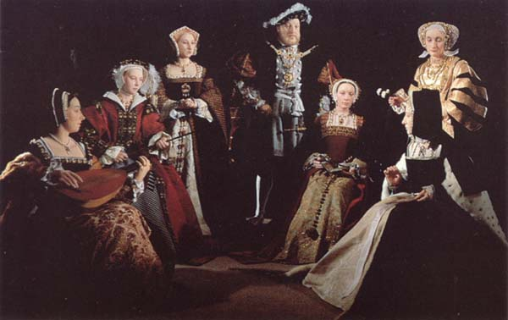
Henry VIII and all his wives

Slide 3
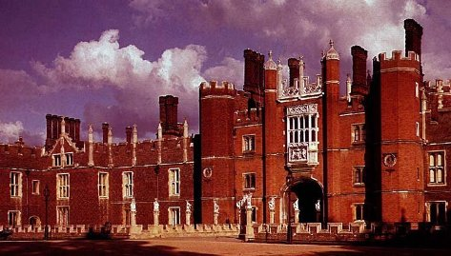
Англия XVI England XVI
Замок Хэмптон Корт
Hampton Court

Slide 4
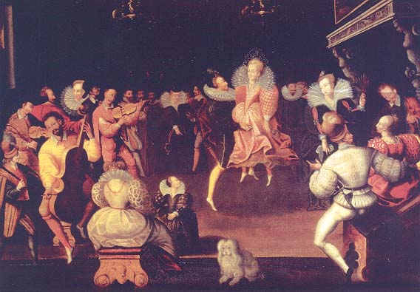
Популярные танцы Франции и Англии XVI века.
English & French popular dances of XVI c..

Slide 5
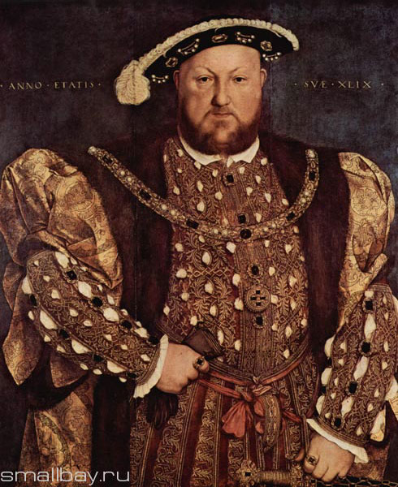
Генрих VIII Henry VIII

Slide 6
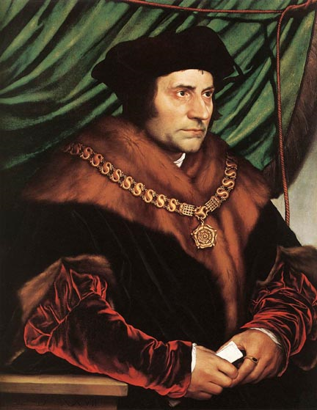
Томас Мор Thomas More

Slide 7
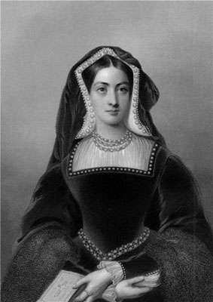
Екатерина Арагонская Catherine of Aragon

Slide 8
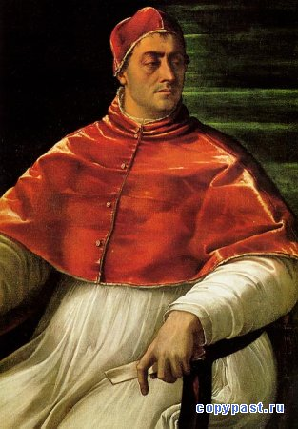
Римский Папа Климент VII Clemens PP. VII

Slide 9
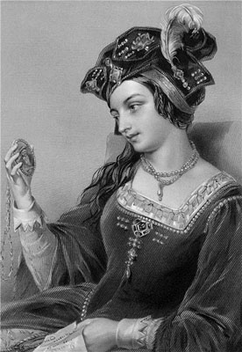
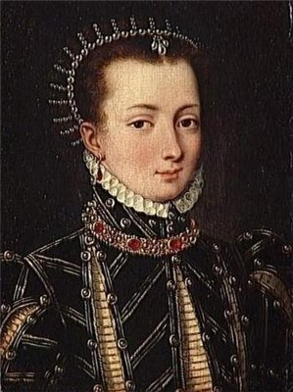
Анна Болейн Anne Boleyn

Slide 10
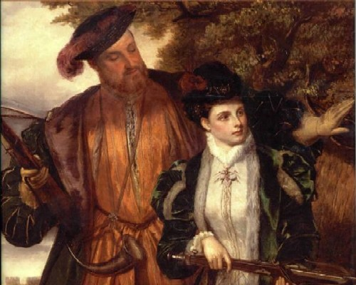

Slide 11
Реформация Генриха VIII Henry VIII and his reforms
1) 1534 «Акт о супрематии» ( верховенстве).
Король глава английской церкви;
2)Стала называться англиканской;
3) Секуляризация имущества церкви;
4)Закрыты монастыри, монахи изгнаны;
5)Основная идея- оправдание верой;
6)Три таинства: крещение, причастие, покаяние;
7) Перевод Библии на английский язык.

